Slide 1
Unterrichten mit visavid
Ort: Landsberg Datum: 13.01.2022
Ralf Loheit
Medienpädagogischer Berater digitale Bildung
für die Landkreise Landsberg/Lech und Starnberg

Slide 2
Worum geht es heute?
Unterrichten mit visavid
Vorbereitung des Raumes
Nutzen/Einsatz von Umfragen
Umgang mit dem Whiteboard
Gruppenarbeit ermöglichen
Die iOS-App nutzen

Slide 3
Vorbereitung des Raumes
1.
2.

Slide 4
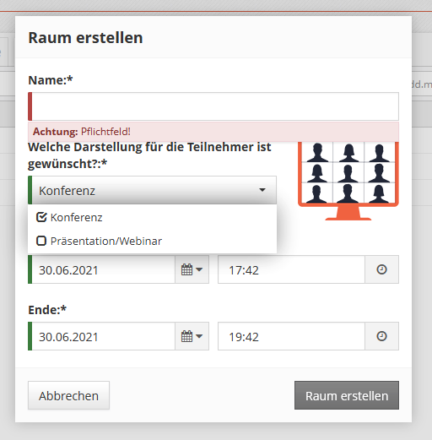
4.
Format des online-Treffens einrichten
3.
5.
Zeitfenster erstellen
ACHTUNG: Während der Veranstaltung kann die Zeit nicht verlängert werden – darum lieber großzügiger eingeben.
6.

Slide 5
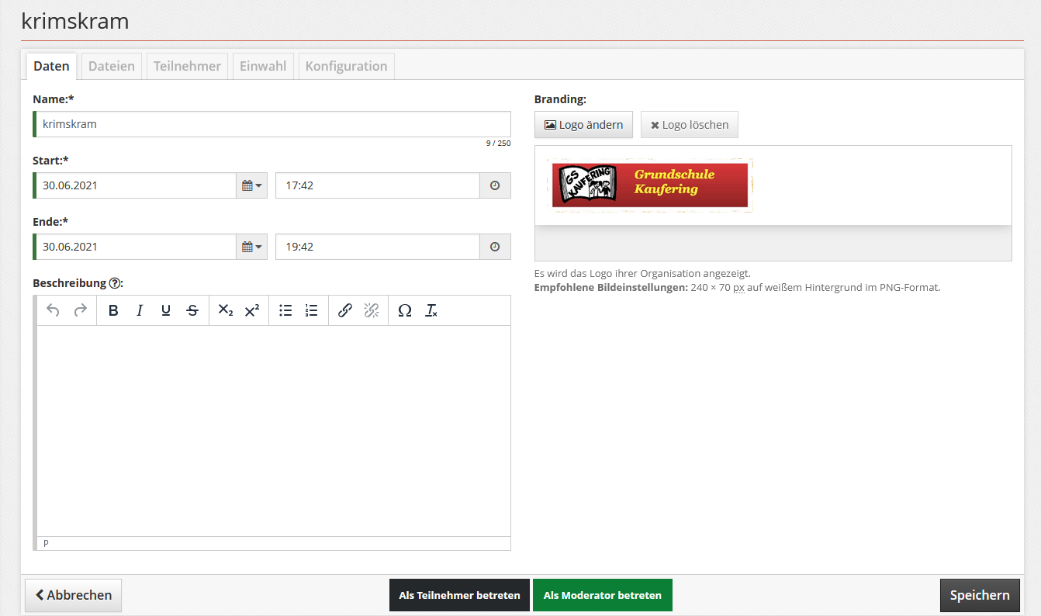

Slide 6
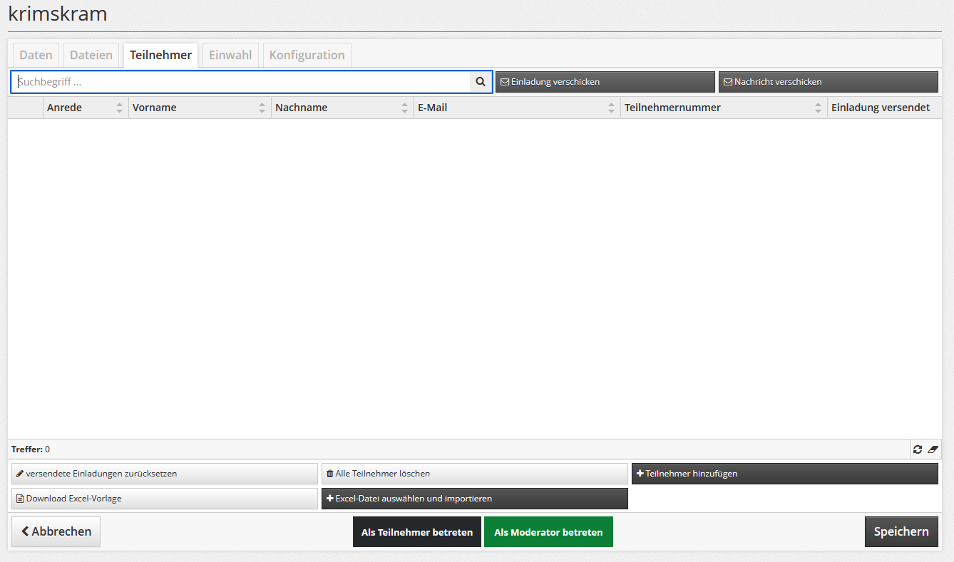

Slide 7
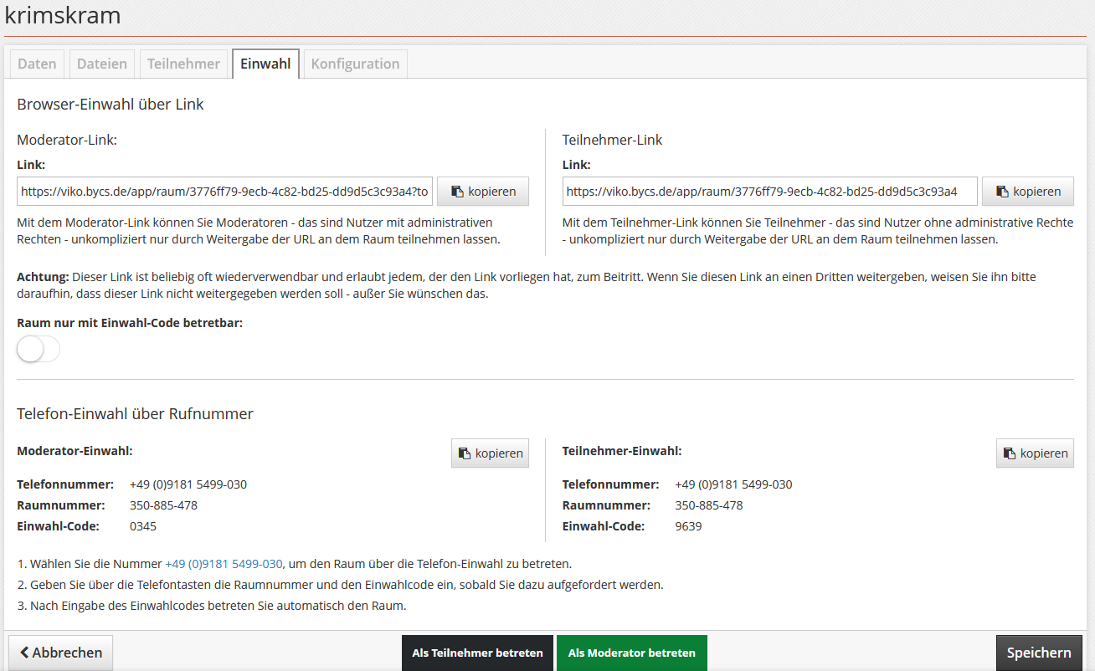

Slide 8
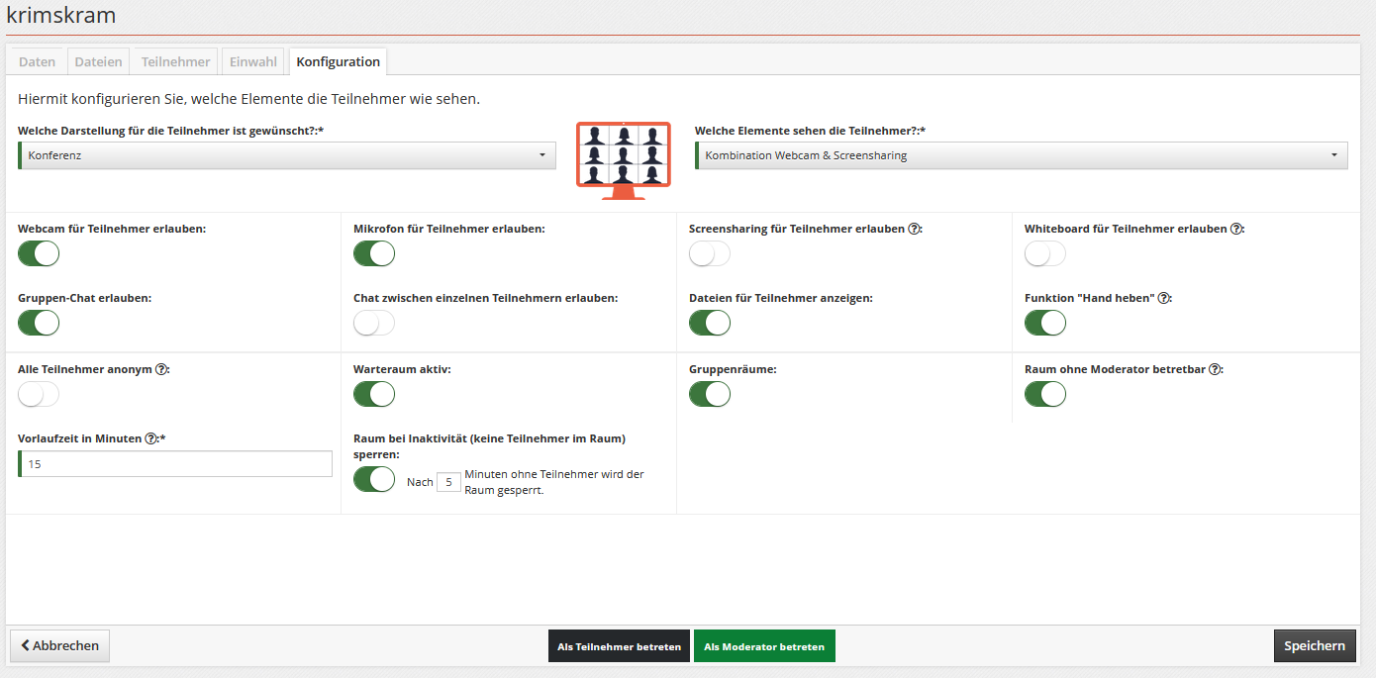

Slide 9
FERTIG!

Slide 11
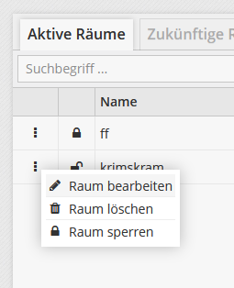
Ein gesperrter Raum lässt sich nicht betreten.
Er muss immer erst vorher aktiv freigegeben werden.

Slide 12
Bedienfelder im Raum

Slide 13
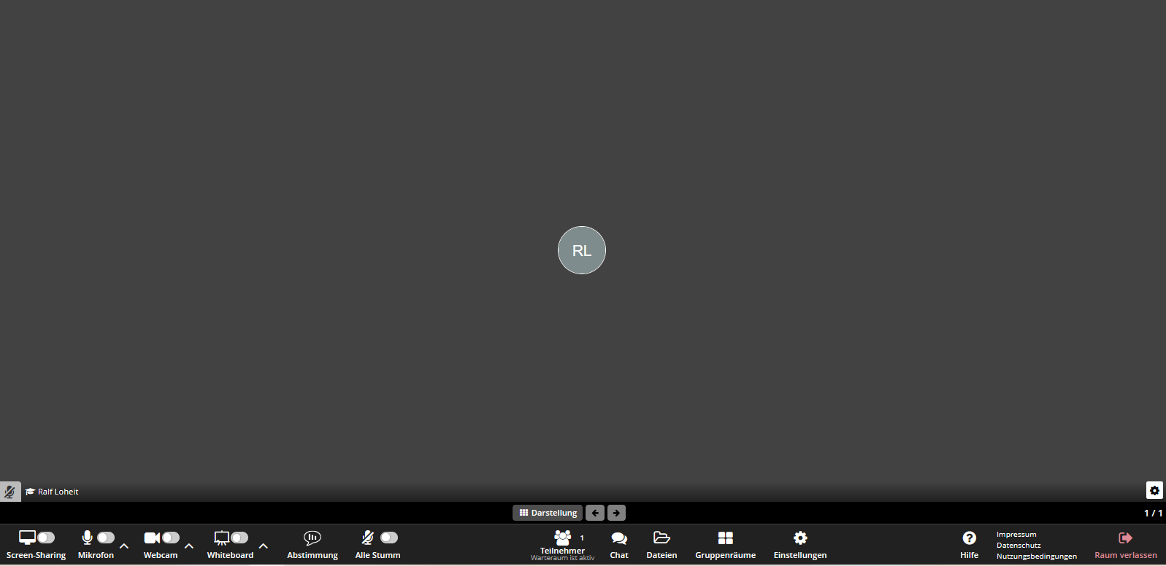

Slide 14
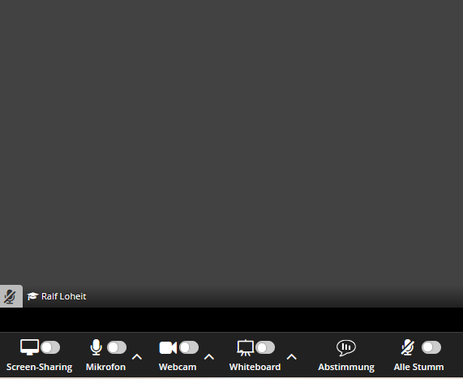
unten links

Slide 15
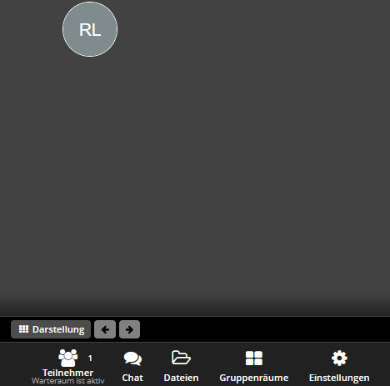
unten mittig

Slide 17
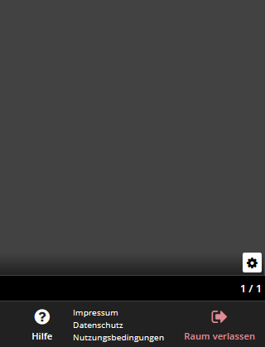
unten rechts
Hier lassen sich Einstellungen für die Person, die dieses Fenster nutzt, vornehmen.

Slide 18
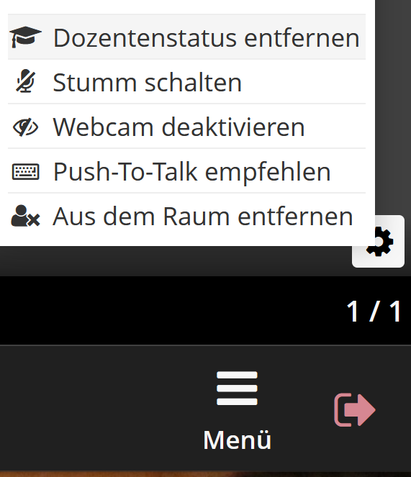
Dieses Einstellungsrad finden Sie im Fenster jeder teilnehmenden Person.

Slide 19
Nutzen/Einsatz von Abstimmungen
Am unteren Rand Ihres Bildschirms wählen Sie dieses Symbol aus.

Slide 20
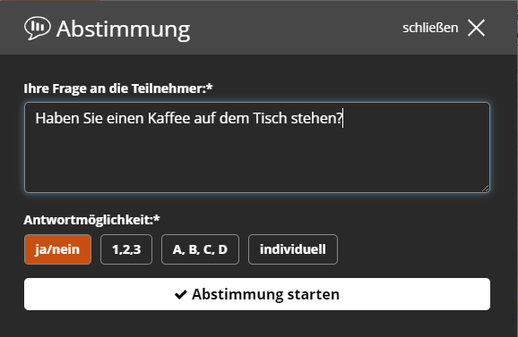
1.
Frage formulieren
2.
Hier auswählen.
3.

Slide 21
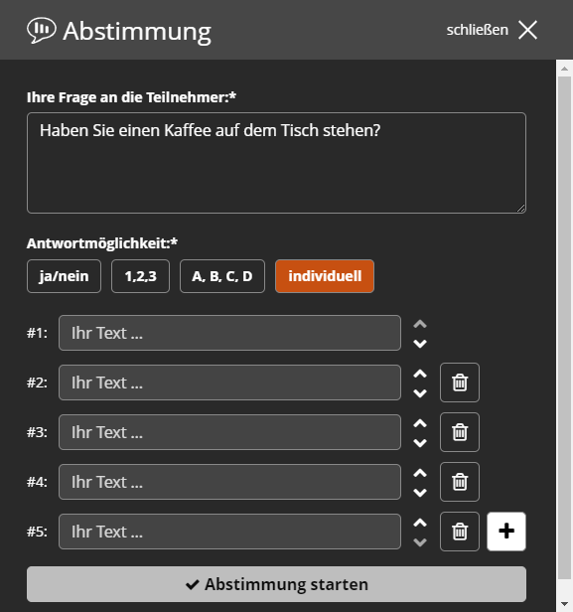
Hier lassen sich eigene (viele!!) Antwortmöglichkeiten einstellen.

Slide 22
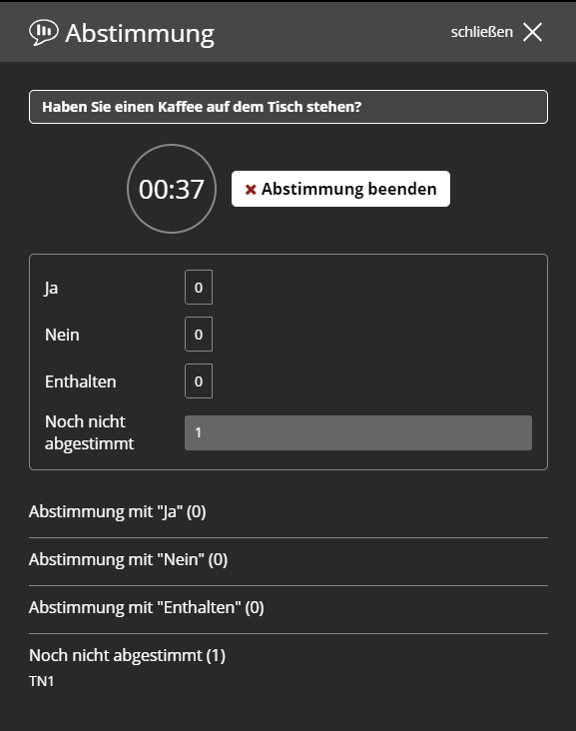
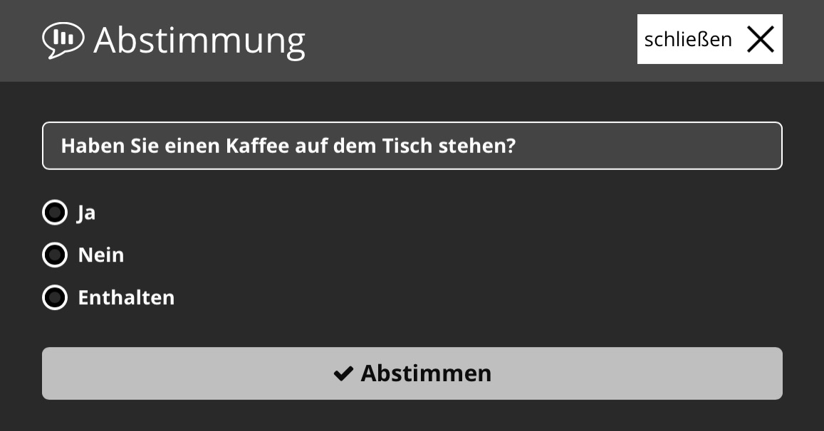
Ansicht Moderator
Ansicht Teilnehmer:innen

Slide 23
Bitte dran denken:
Wenn während des Unterrichts zwischen geteiltem Bildschirm und Whiteboard gewechselt wird – die jeweils andere Funktion muss abgeschaltet werden!
Die anderen TN können sonst die aktuellen Inhalte nicht sehen.

Slide 24
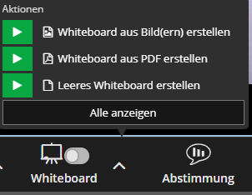
Umgang mit dem Whiteboard
Am unteren Rand Ihres Bildschirms wählen Sie dieses Symbol aus.

Slide 25
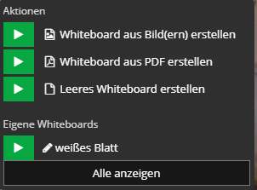
Es lassen sich bereits im Vorfeld mehrere Seiten hochladen, die dann aufgerufen werden können.

Slide 26
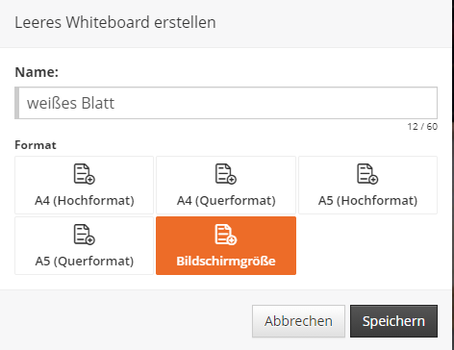

Slide 27
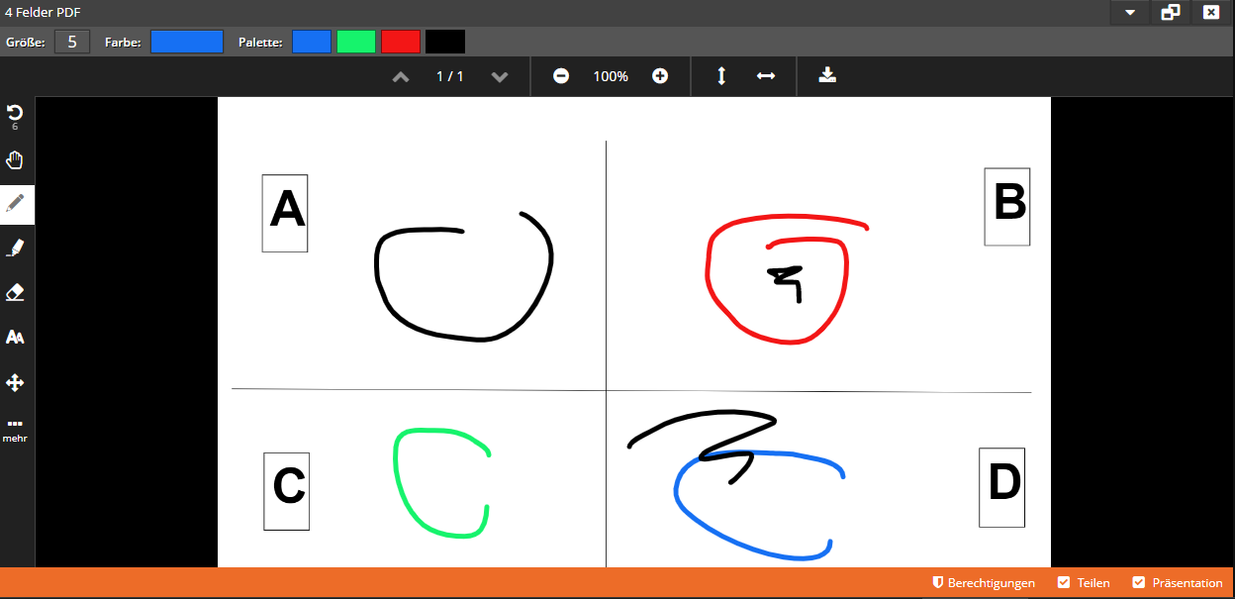

Slide 28
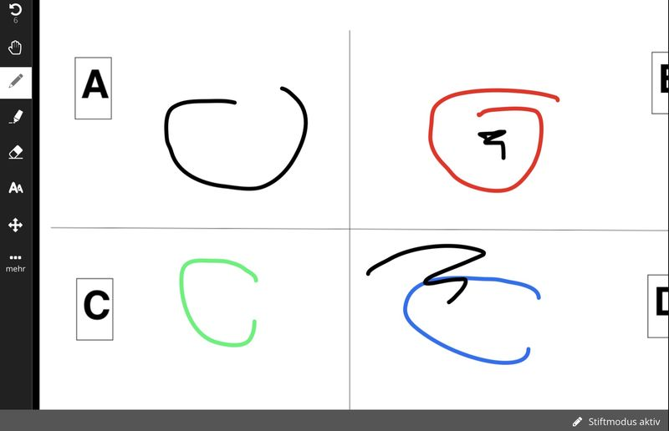
TN-Ansicht auf dem Tablet

Slide 29
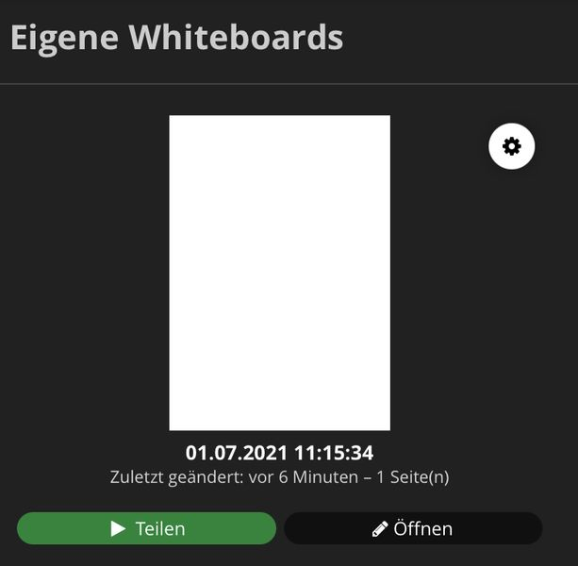
Wenn ich den Schülerinnen und Schülern in den Einstellungen das Recht gegeben habe, auch Whiteboards zu erstellen, können diese selber Inhalte präsentieren, die von anderen ergänzt werden.
TN zum Dozenten ernennen
TN wählt Whiteboard aus
und klickt auf

Slide 30
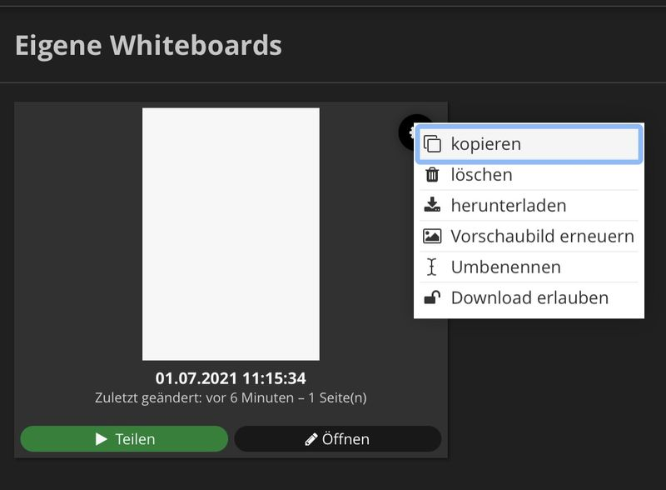
Diese Option gibt es nun für die TN:

Slide 31
Umgang mit dem Whiteboard
Es lässt sich das Tablet (iPad) nutzen
Tablet als digitale Tafel nutzen („Bildschirm streamen“)
Apple auf Windows (z.B. mit Airserver, 5K Player)
Apple auf Apple über Quicktime-Player und Kabel
Durch die Veröffentlichung der App (Dez. 2021) ist eine Whiteboardnutzung auch direkt vom iPad aus via Screensharing in Visavid möglich.

Slide 32
Es lassen sich übrigens – wenn mehrere Teilnehmer den Dozenten-Status haben – auch mehrere Whiteboards teilen.
Damit lassen sich zum Beispiel (Gruppen-)Ergebnisse vergleichen.
Sollte auf einem bestimmten Whiteboard anschließend noch gearbeitet werden, muss es unbedingt wieder aktiviert (= angetippt) werden, so dass es im Vordergrund ist.

Slide 33
Gruppenarbeit ermöglichen

Slide 34
Wählen Sie den entsprechenden Raum und klicken Sie im nächsten Schritt auf „Konfiguration“.

Slide 35
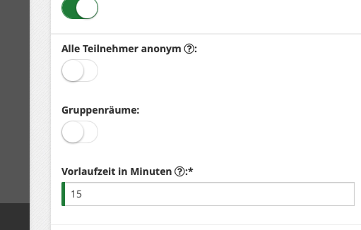
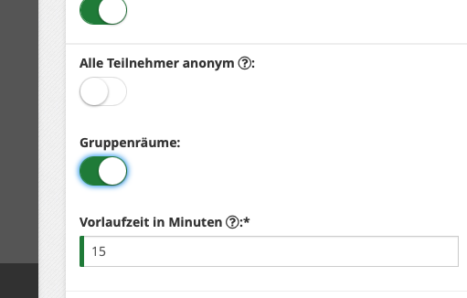
Stellen Sie den Schiebeschalter auf „Gruppenräume“.

Slide 36
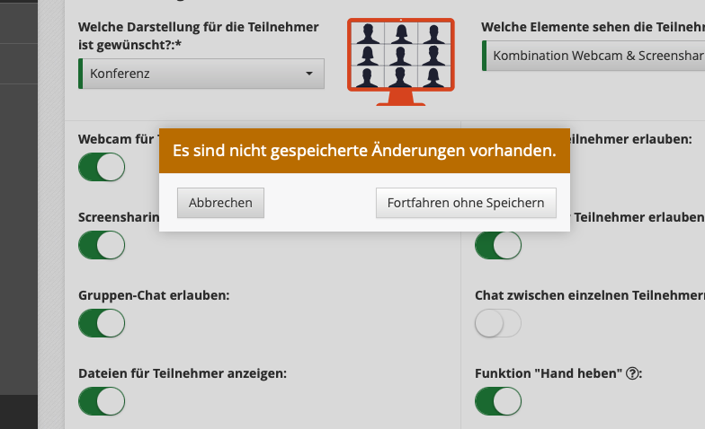
Scrollen Sie auf jeden Fall bis ans Ende des Bildschirms, um die Einstellung zu speichern. Ansonsten kommt folgender Hinweis.

Slide 37
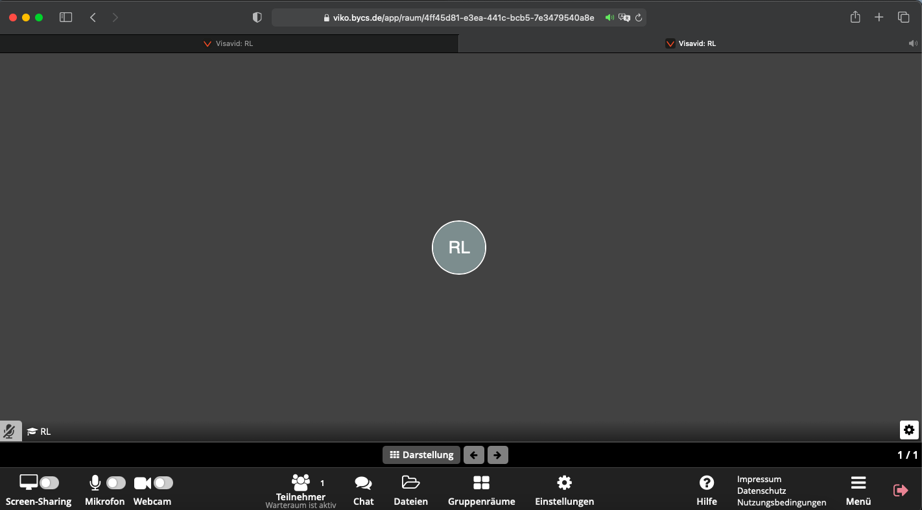
Wenn Sie jetzt im Konferenzraum sind, erscheint in der unteren Menüzeile ein Symbol zur Bearbeitung der Gruppenräume.

Slide 38
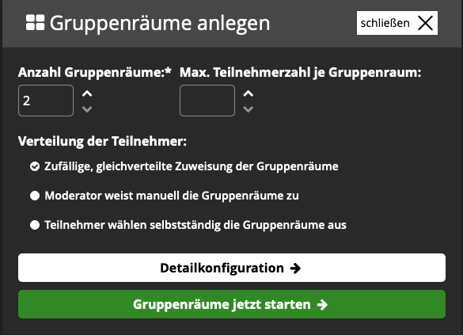
Hier können Sie die Anzahl der Gruppen und die maximale Teilnehmerzahl je Gruppenraum festlegen.
An dieser Stelle lässt sich festlegen, wie die Teilnehmerauswahl für die Gruppenräume erfolgt.
Wenn Sie für die Räume noch genauere Einstellungen vornehmen wollen, geht das hier (siehe nächste Folie).
Mit einem Klick hier können Sie die Räume sofort starten.

Slide 39
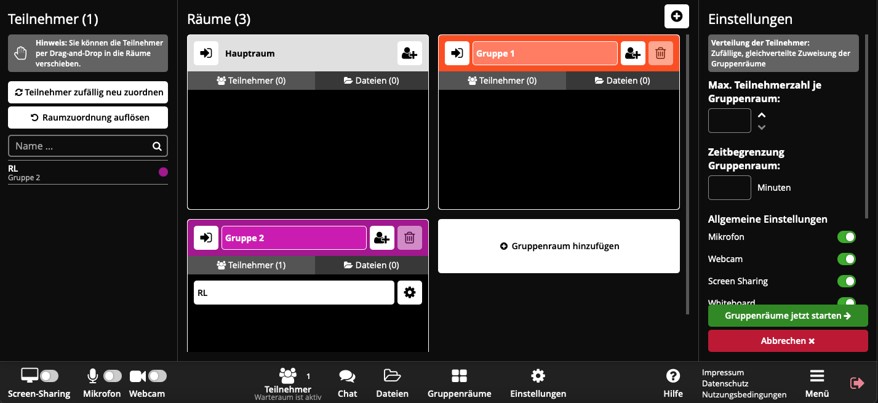
So sieht die Übersicht der Gruppenräume in visavid
in der Moderatorenansicht aus.
Es lassen sich hier die Einstellungen der einzelnen Räume vornehmen.
Auch die Rechte der TeilnehmerInnen lassen sich ändern.

Slide 40
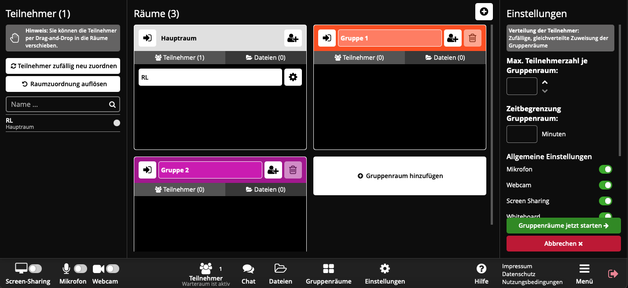
Gruppenraum hinzufügen.
Personen händisch den Räumen zuordnen.

Slide 41
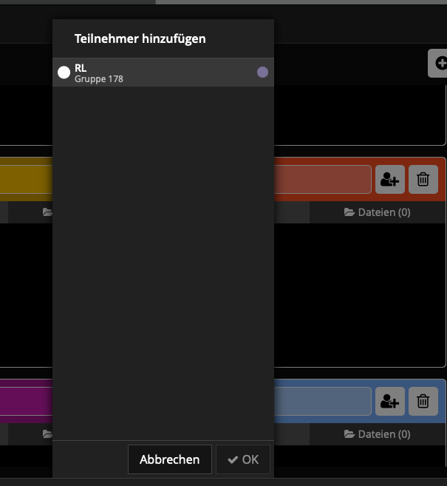
Nach Anklicken dieses Feldes in einem beliebigen Gruppenraum erscheint eine Übersicht der TeilnehmerInnen, die dem Raum hinzugefügt werden können.

Slide 42
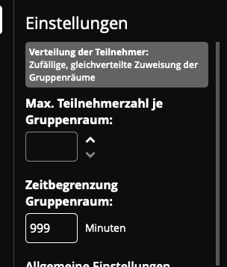
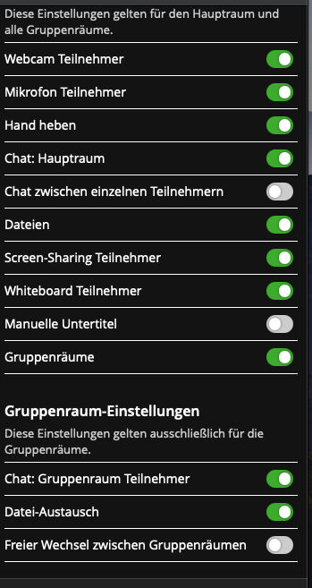
Weitere Einstellungen lassen sich nach Auswahl des Zahnrades am unteren Bildrand vornehmen.

Slide 43
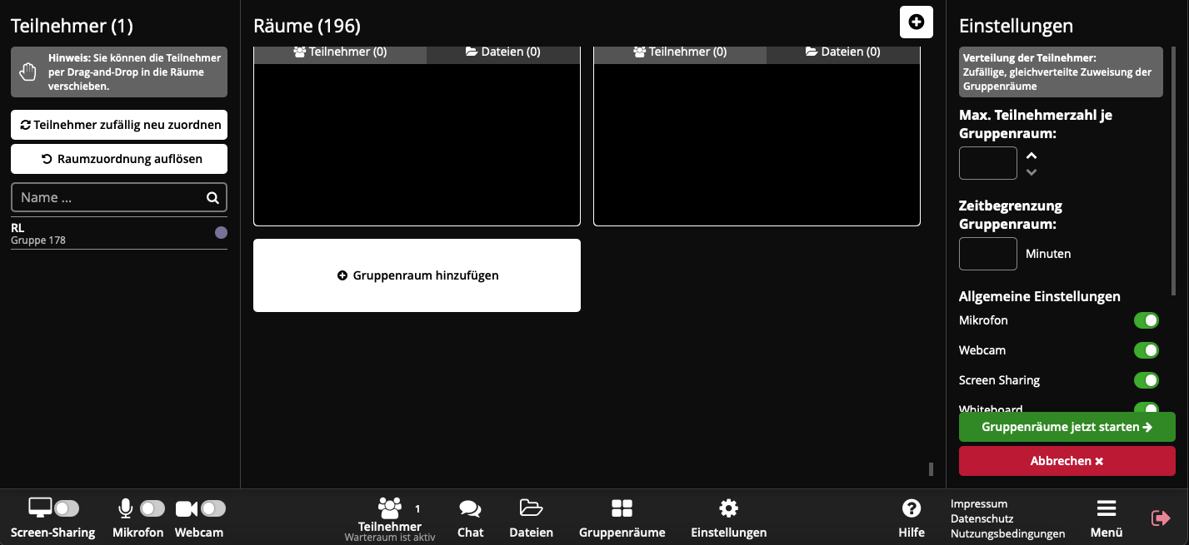
Es lassen sich übrigens sehr, sehr viele Gruppenräume einrichten, wie Sie an der Zahl oben sehen können. Die Bedienung des Gesamtraums wird jedoch ab einem bestimmten Wert und mit steigender Anzahl immer langsamer!!

Slide 44
Wenn Sie mit allen Einstellungen zufrieden sind, können Sie die Arbeit in den Gruppenräumen endgültig starten.
Keine Sorge:
Die Einstellungen lassen sich letztlich schneller vornehmen, als Sie bisher zum Lesen brauchten.

Slide 45
Wird die Funktion „Gruppenräume pausieren“ ausgewählt, werden die TeilnehmerInnen „sozusagen“ in den Hauptraum zurückgeholt.
Nach Beendigung dieser Pause (fortsetzen)
werden die TeilnehmerInnen automatisch wieder in den bisherigen Gruppenraum zurückgeschickt.
„Sozusagen“ bedeutet in diesem Fall - die TeilnehmerInnen bleiben als Namenskarte in ihrem bisherigen Gruppenraum, Sie als Lehrkraft werden aber von jeder Person gehört.

Slide 46
Weitere Informationen, auch zu geplanten Entwicklungen, finden Sie im
Infoportal von mebis
https://www.mebis.bayern.de/infoportal?s=visavid
sowie
auf der Seite von visavid
https://visavid.de/startseite/
(Dort besonders interessant sind die Rubriken Schule und Hilfe)

Slide 47
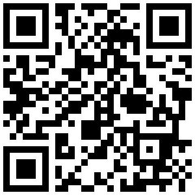
Die iOS-App nutzen
Seit Dezember 2021 lässt sich für das iPad eine Visavid-App nutzen. Dadurch kann, z.B. im Distanzunterricht, auch der Bildschirm des iPads problemlos geteilt werden.
Hier geht es direkt zum App-Store

Slide 48
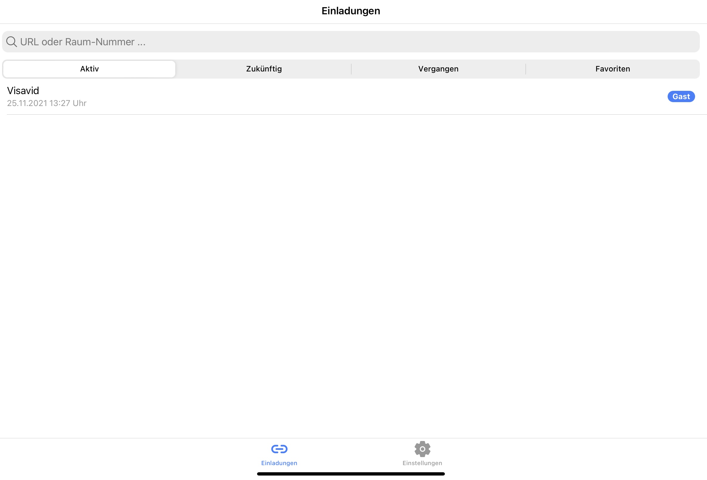
Nach Erhalt der Einladung und dem Klicken auf den entsprechenden Einladungslink erscheint diese Übersicht.

Slide 49
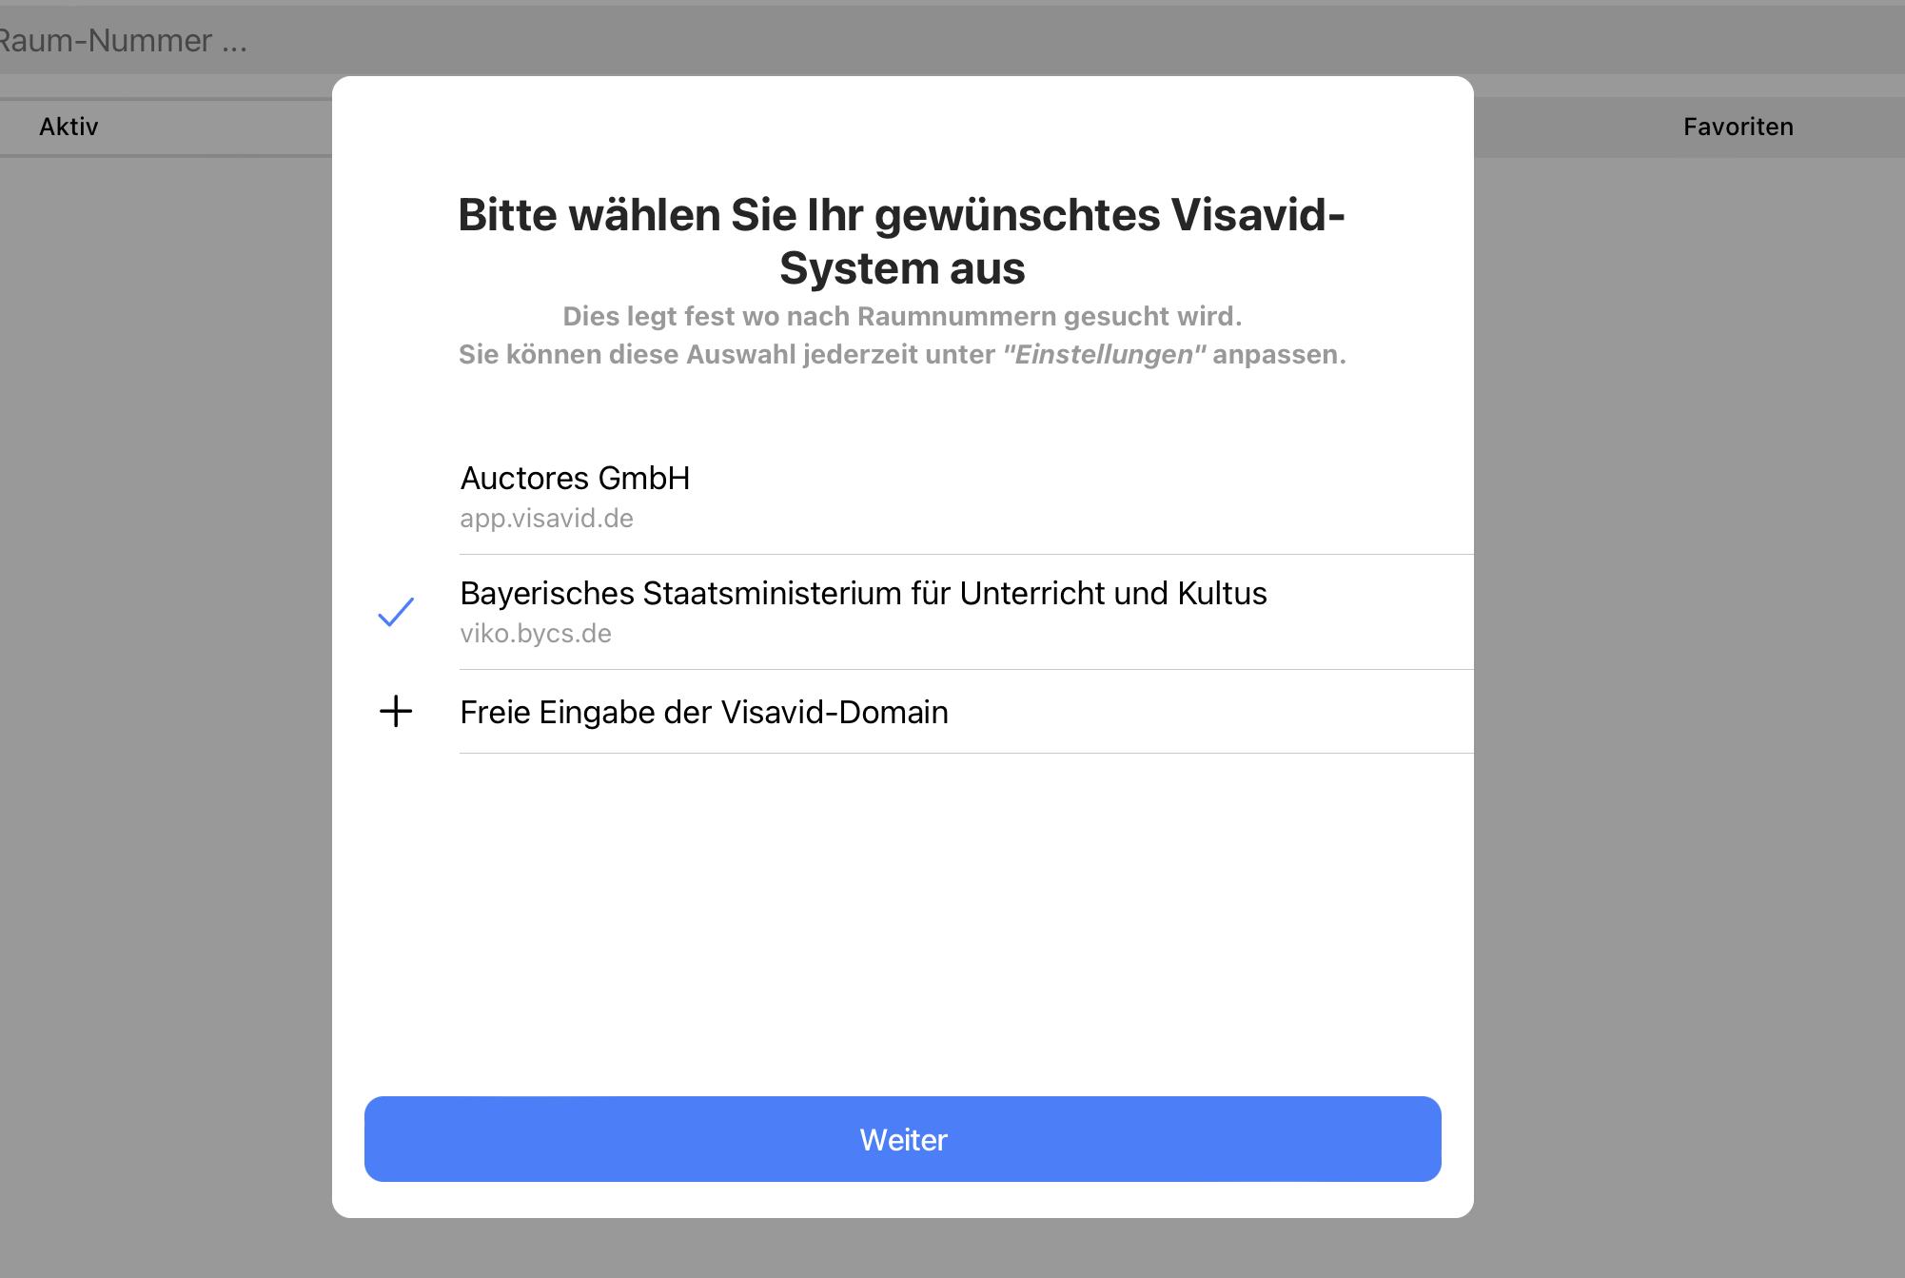
Das entsprechende Visavid-System muss ausgewählt und bestätigt werden.

Slide 50
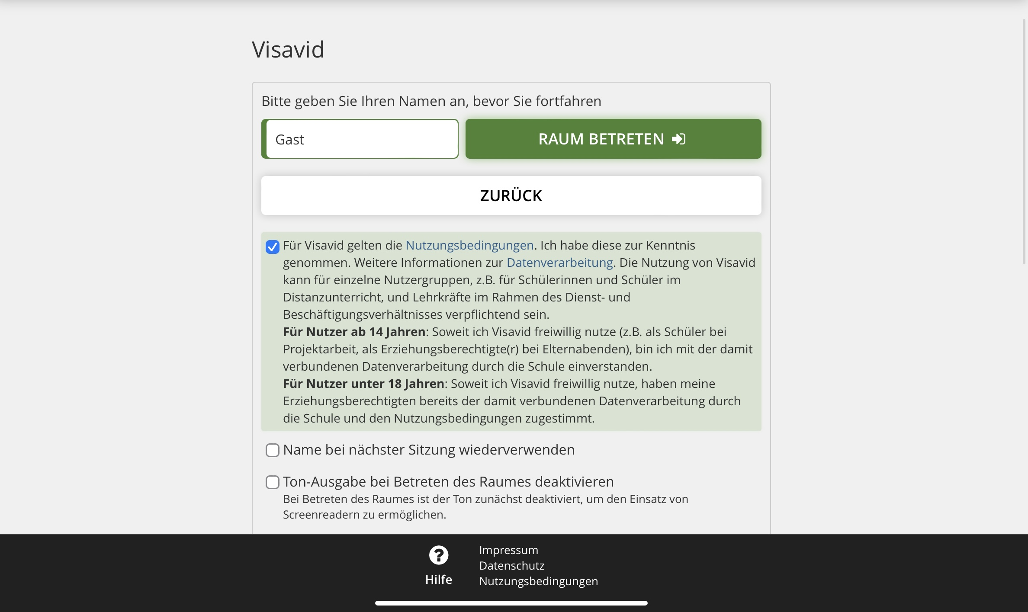

Slide 51
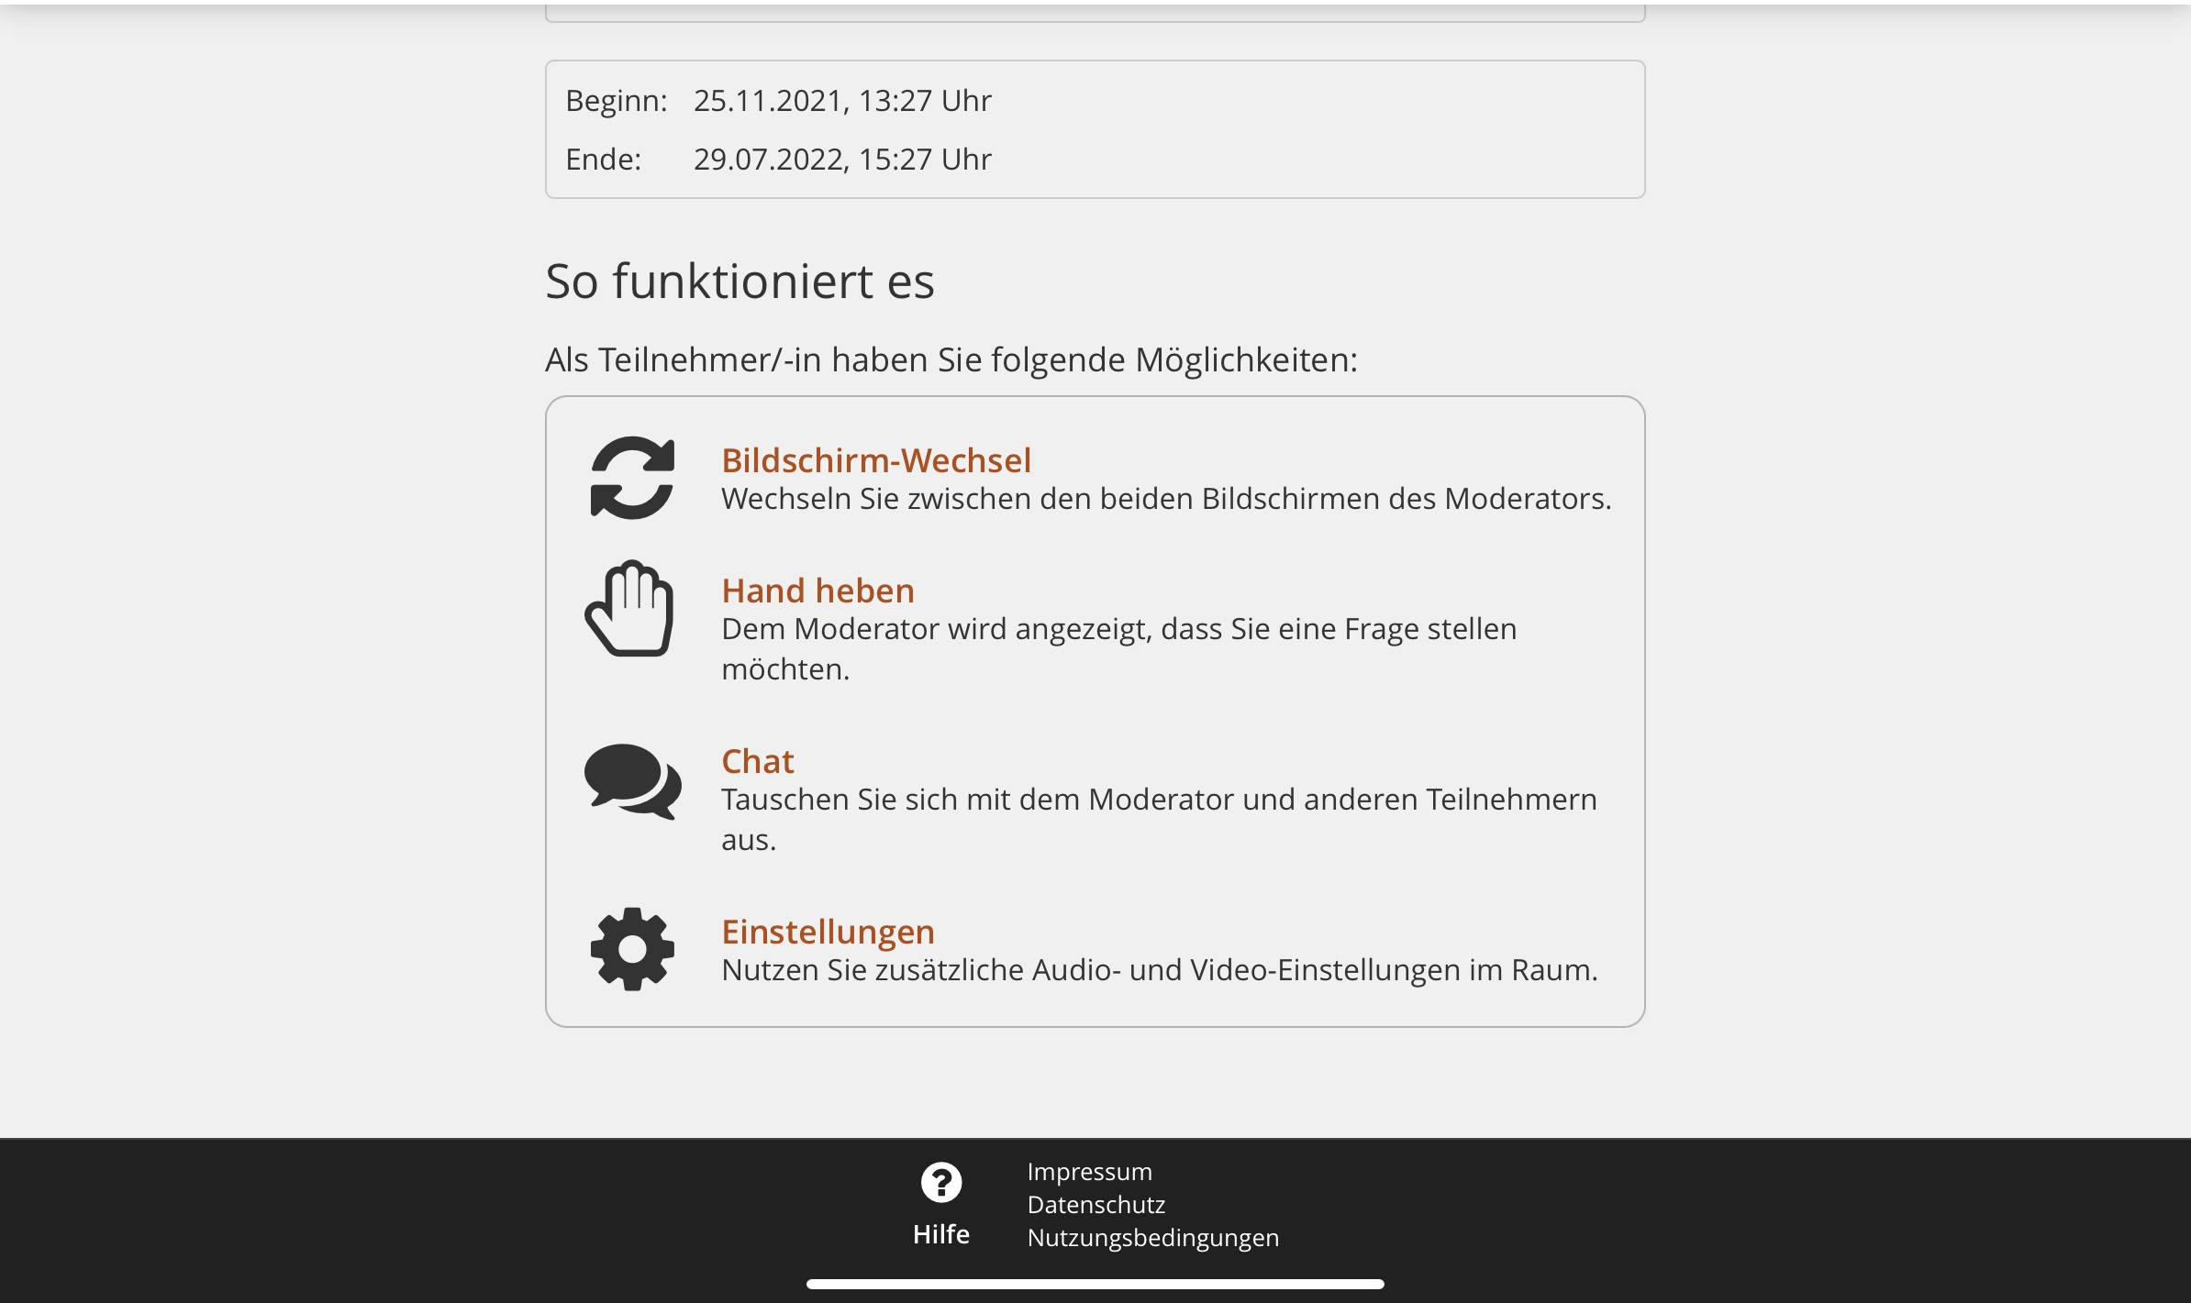

Slide 52
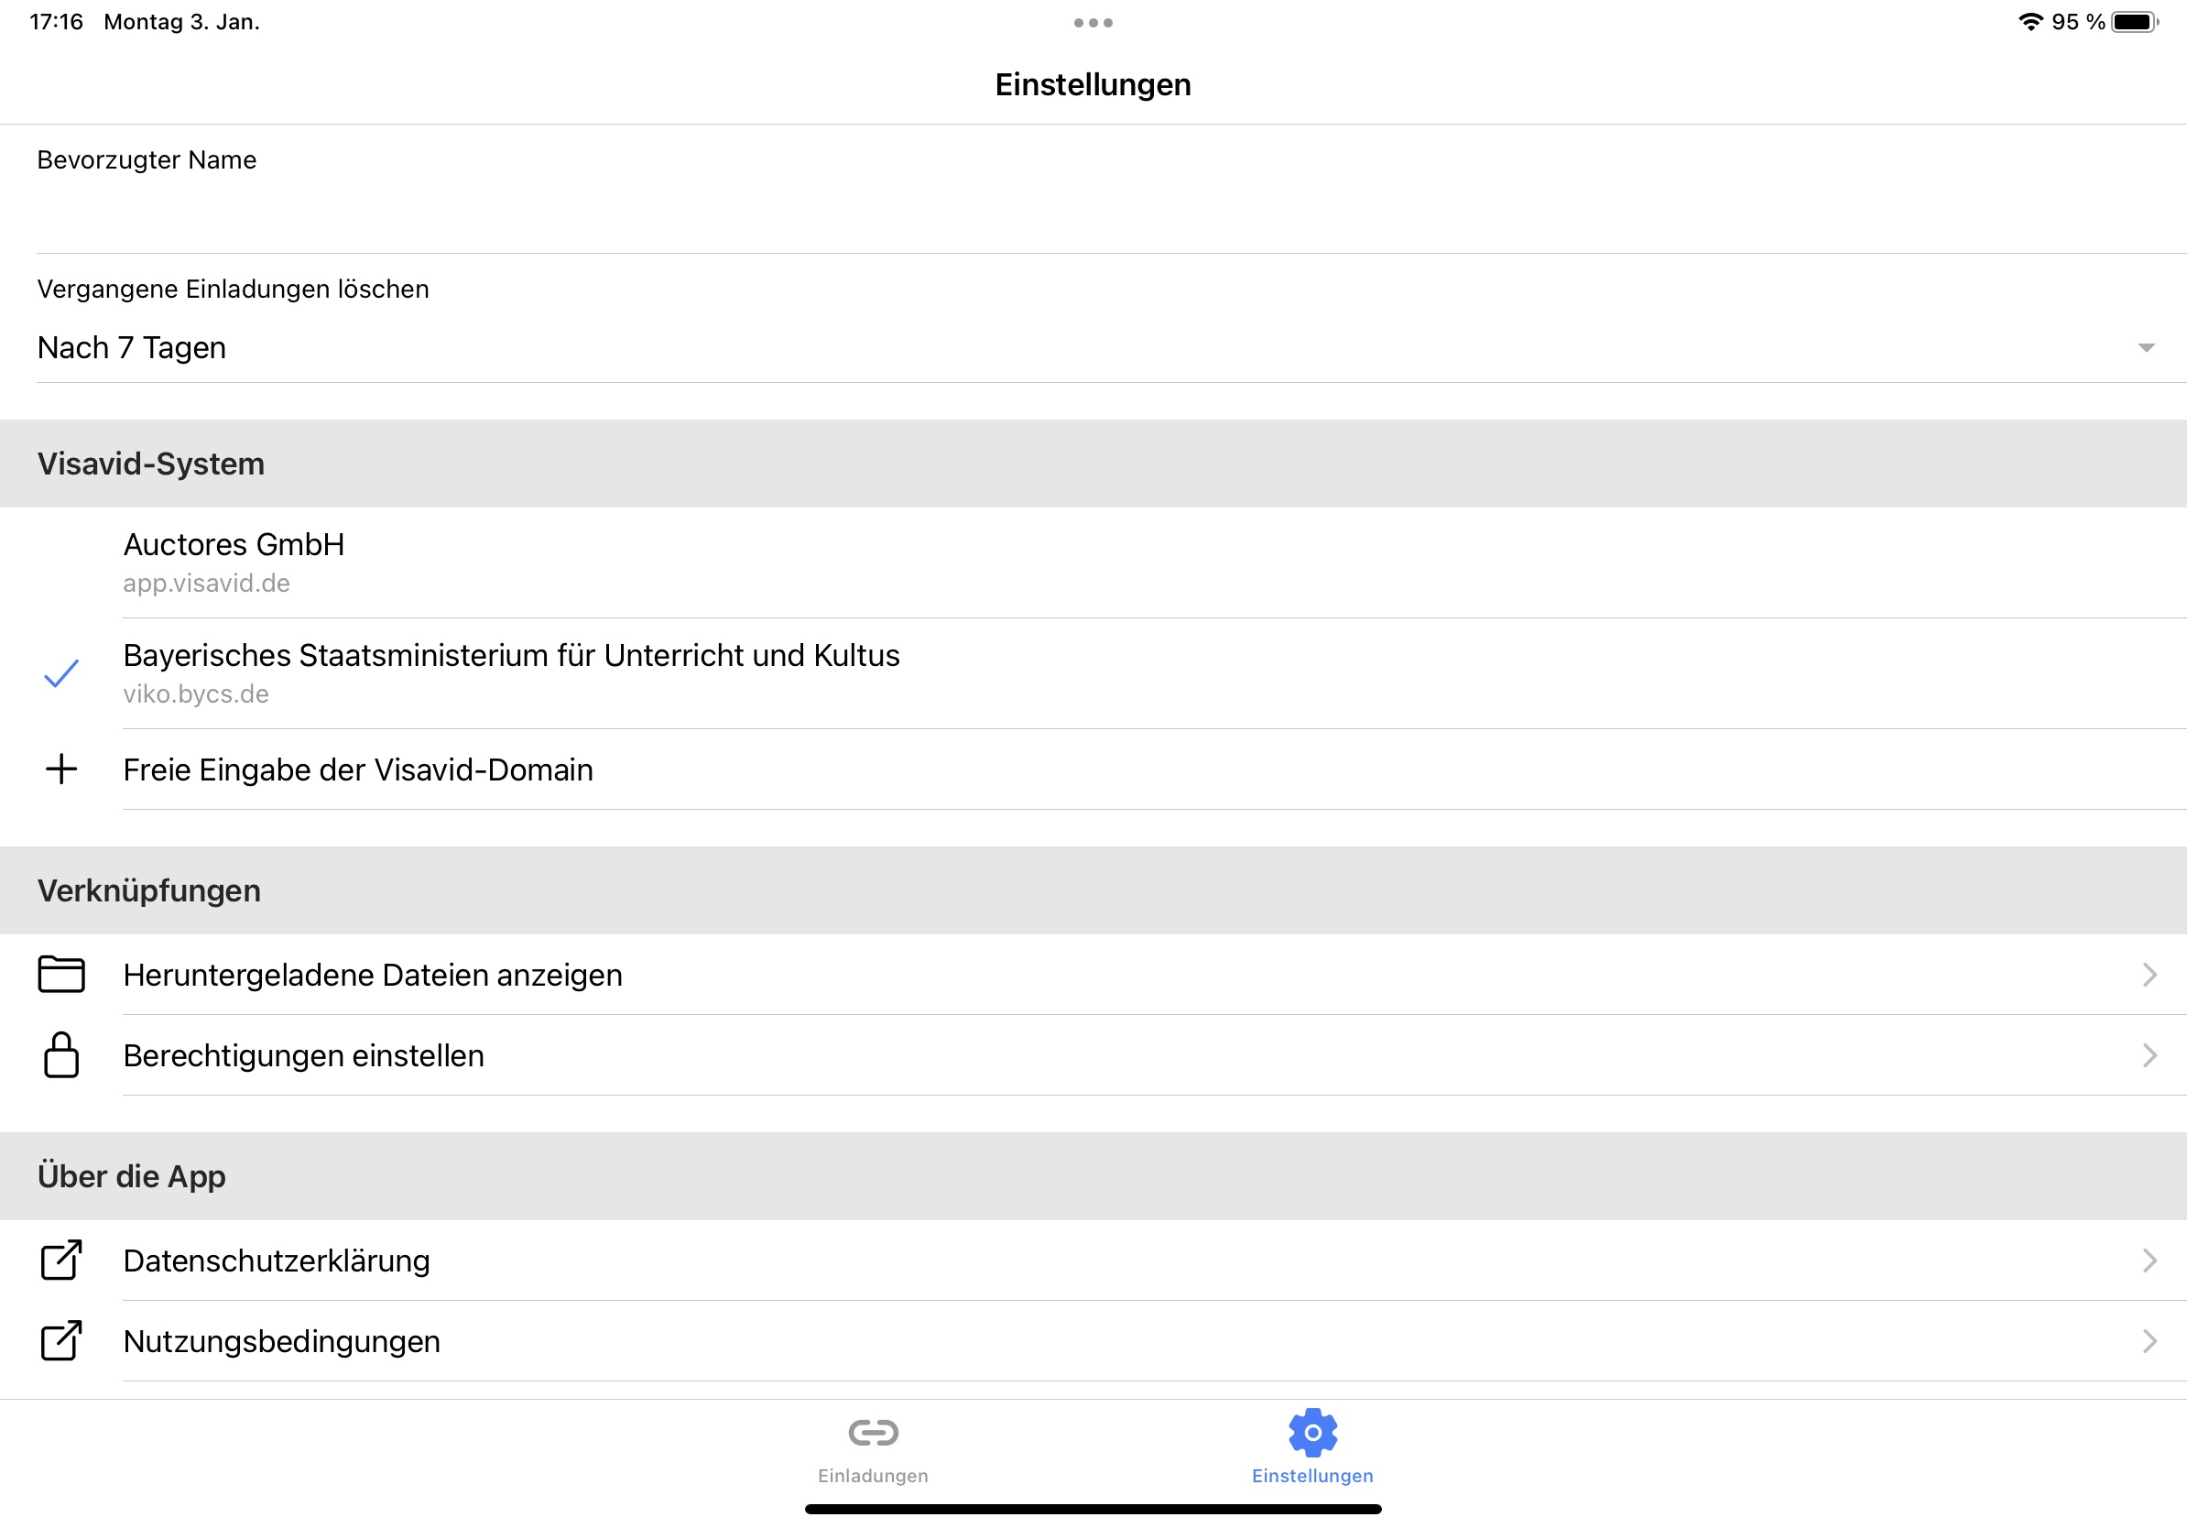
Die Grundeinstellungen lassen sich auf dem iPad speichern. (bei Nutzung von iPads als Schülerleihgerät eventuell im Vorfeld durch SysAdmin einrichten)

Slide 53
Die Nutzung des Whiteboards unterscheidet sich auch nach der Installation der visavid-App nicht von dem vorherigen Weg:

Slide 54
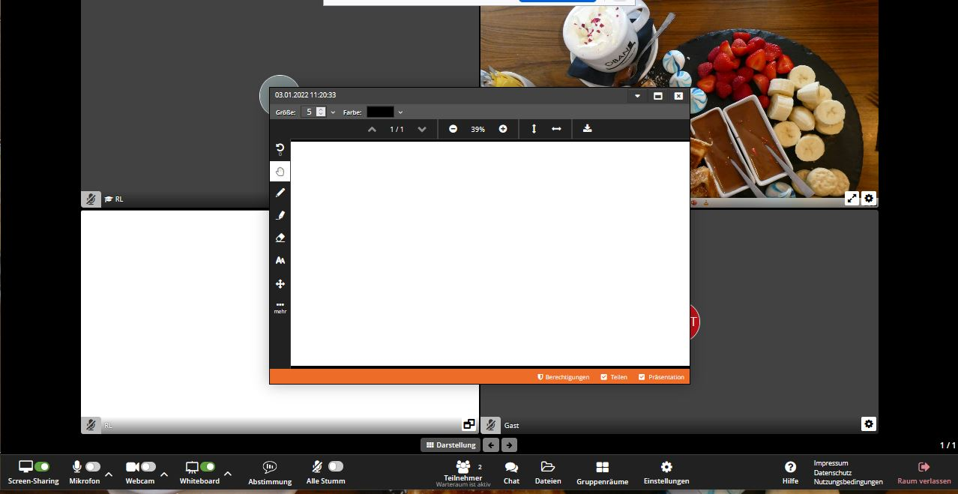
Ansicht der Lehrkraft
Das Whiteboard wurde aktiviert und kann nun von der Lehrkraft genutzt werden.

Slide 55
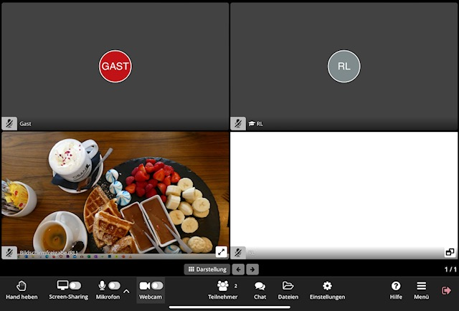
Ansicht der Teilnehmer
(Durch die Lehrkraft wurde
Screen-Sharing
und
Whiteboard
ausgewählt.)

Slide 56
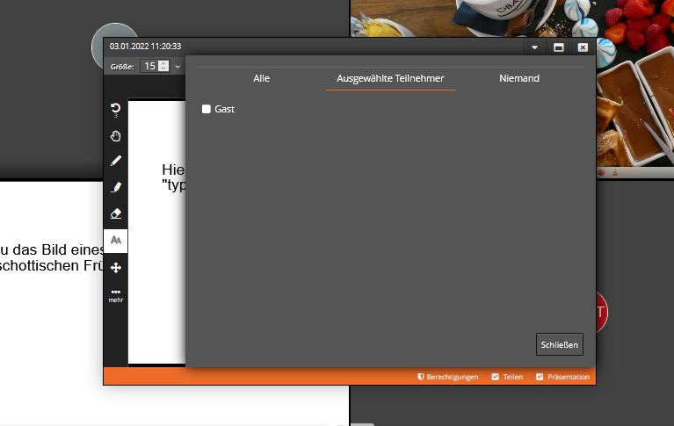
Ansicht der Lehrkraft
Die Berechtigung für den Zugriff auf das Whiteboard lassen sich individuell steuern.

Slide 57
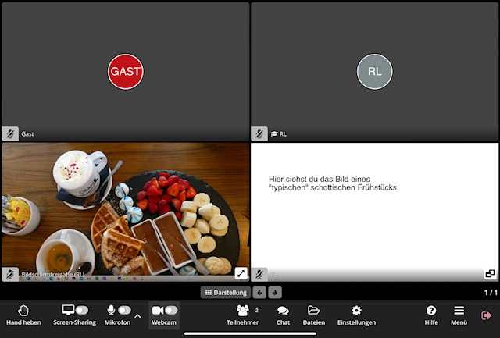
Ansicht der Teilnehmer
Es lässt sich dann auch auf einer extra Fläche zu einem geteilten Bild schreiben.

Slide 58
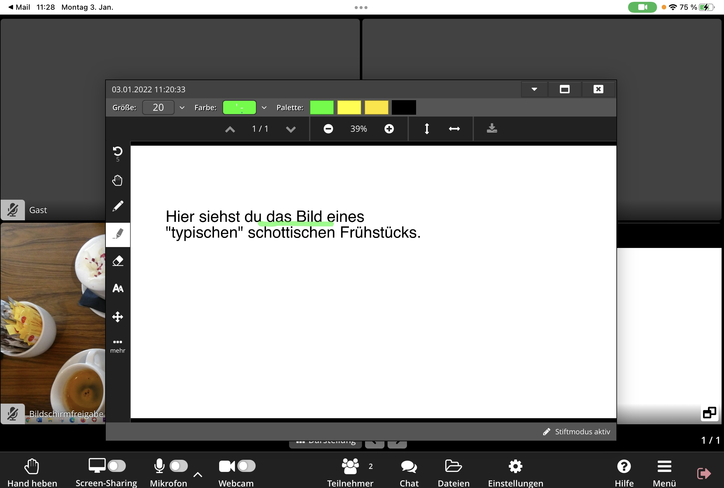
Ansicht der Teilnehmer
In dieser Ansicht ist das Bearbeiten des Whiteboards (=Tafel) möglich.
Es kann z.B. ein Satzteil unterstrichenoder ein AB ausgefüllt werden.

Slide 59
Es kann aber auch direkt vom iPad der Bildschirm geteilt werden, ohne dass vorher von der Lehrkraft eine Freigabe des eigenen Whiteboards gegeben wurde.

Slide 60
Ansicht der Teilnehmer
Nach der Auswahl der Funktion Screen-Sharing erscheint folgendes Dialogfeld.

Slide 61
Das Teilen des Bildschirms lässt sich sowohl innerhalb von visavid, als auch über das Kontrollzentrum des iPads beenden.

Slide 62
Diese Funktion lässt sich dann durch die Teilnehmer nutzen um
eigene Ergebnisse zu präsentieren (eBooks, Filme …)
Probleme bei der Nutzung des iPads zu zeigen
anderen die Arbeit mit einer bestimmten App zu erklären

Slide 63
Was geht sonst noch so?
Visavid kann zwei Kameras parallel anzeigen. Das ermöglicht z. B. den leichten Einsatz einer Dokumentenkamera oder eines Smartphones, während die Lehrkraft sichtbar bleibt (Webcam 1 und Webcam 2).
Durch die Funktion „Push to talk“ können Teilnehmer schnell und zeitlich begrenzt sprechen, wenn sie die Taste T halten. Bei Mobilgeräten erscheint dafür ein Symbol (Megaphon).

Slide 64
Was geht sonst noch so?
Moderatorenlink im Browser als Lesezeichen speichern – permanent offen lassen – durch schnellen Klick sofort im Raum (mit Nutzung des Warteraums)
Mit F11 lässt sich bei Windows der Vollbildmodus einstellen…
Werden durch die Lehrkraft an die SuS besondere Rechte verliehen – nicht vergessen, diese anschließend wieder zurückzunehmen.

Slide 65
Wo finde ich weitere Informationen?
https://visavid.de/schulen/funktionen/
im Infoportal von mebis
Videotutorials auf youtube
allgemeine Hinweise und Material zur Arbeit mit Videokonferenztools

Slide 66
Unterrichten mit visavid
Vielen Dank und viel Erfolg mit der Anwendung!
R. Loheit
mBdB für Landsberg/Lech und Starnberg
www.bdb-ll-sta.de
mail@bdb-ll-sta.de
Ort: Landsberg Datum: 13.01.2022
Ralf Loheit
Medienpädagogischer Berater digitale Bildung
für die Landkreise Landsberg/Lech und Starnberg

